Slide 1
Тема 1.6. Форми виходу підприємств на зовнішні ринки. 1. Передумови і мотивація виходу підприємств на зовнішні ринки. 2. Класифікація і характеристика форм виходу на зовнішні ринки. 3. Критерії вибору форм виходу підприємств на зовнішні ривки. 4. Умови функціонування підприємств на зовнішніх ринках.

Slide 2
1. Передумови і мотивація виходу підприємств на зовнішні ринки.
Сучасний етап розвитку світогосподарських зв’язків характеризується розширенням усіх форм міжнародних економічних відносин на основі швидкого росту продуктивних сил, який зумовлений прискоренням науково-технічного прогресу, тому більшість підприємств прагне реалізовувати свою продукцію не тільки на внутрішніх, а й на зовнішніх ринках.
Вихід підприємства на зовнішні ринки дає змогу підприємству не тільки розширити збут своєї продукції, а й конкурувати на світових ринках, пристосовувати економіку країни до системи світогосподарських відносин, що сприятиме підвищенню ефективності господарської діяльності як на мікроекономічному рівні, так і в масштабах усього народного господарства. Нині в умовах глoбалізації вибiр форм міжнародного бізнесу як сфери зовнішньоекономічних відносин між суб’єктами господарювання зумовлений такими передумовами:
– намаганням підприємств iнтегрувати нацiональні екoномiки в глoбaльний виробничий прoцeс;
– міжнародною спеціалізацією виробництва і торгівлею товарами та послугами; – доступом до основних ринків робочої сили (ціна, кваліфікація);
– об’єднанням сукупностей технологічно сполучених виробництв за допомогою однотипних технологічних ланцюгів; – конкурентною боротьбою за ринки збуту в умовах надвиробництва в розвинених країнах;
– нестачею природних ресурсів планети та загостреною боротьбою за їх використання;
– збільшенням ризику екологічної катастрофи;
– інтернаціоналізацією капіталу;
– інформаційною революцією, що забезпечує технічну базу для створення глобальних інформаційних мереж.
Як правило, вирішення проблем виходу суб’єктів господарювання на світові ринки передбачає з’ясування двох основних питань: мотивів підприємств виходу на зовнішні ринки і чинників, які визначають вибір форми виходу підприємств на зовнішні ринки

Slide 3
Вихід підприємств на зовнішні ринки зазвичай є тривалим еволюційним процесом. Систематичне, поступове набуття досвіду в зовнішньоекономічній діяльності – найкращий, а в багатьох випадках і єдиний шлях до стабільного успіху.
Основною метою, з якою підприємства виходять на зовнішні ринки, є максимізація прибутку за рахунок використання ефекту масштабу. Досягнення цієї мети не вичерпує всі елементи мотиваційного механізму, який складається із конкретних збуджувальних мотивів:
обмеженість та відносно низькі можливості розширення внутрішнього ринку;
рівень розвитку внутрішнього ринку, за якого вигідно розміщувати капітали за кордоном;
подолання залежності від внутрішнього ринку, сезонних коливань попиту та розсіювання ризиків шляхом завоювання закордонних ринків;
скорочення витрат виробництва за рахунок кращого використання виробничих потужностей, зменшення податкових платежів, у тому числі шляхом виробництва продукції за кордоном;
продовження життєвого циклу товару;
використання державних програм сприяння, які діють у своїй країні чи за кордоном;
підвищення ефективності збутової діяльності шляхом посилення ринкових позицій на основі створення відділень, філій, дочірніх підприємств, розширення мережі сервісних пунктів тощо;
компенсація коливань валютного курсу шляхом організації паралельного виробництва і збуту у відповідних країнах;
подолання тарифних та нетарифних бар'єрів шляхом організації закордонного виробництва;
підвищення престижу підприємства на національному ринку як суб'єкта міжнародних економічних відносин.

Slide 4
2. Класифікація і характеристика форм виходу на зовнішні ринки.
На організацію міжнародної діяльності фірма передбачає вибір способу виходу на закордонні ринки, який залежить від мети підприємства, масштабів діяльності, намірів контролювати продаж. Також необхідно враховувати потенційний обсяг продажу, витрати й інвестиції на організацію руху товарів, наявність підготовленого персоналу (продавців), умови ринку, умови, пов’язані з товаром та умови, пов’язані з діяльністю підприємства, тощо.
У загальному вигляді вибір форми виходу на зовнішні ринки може здійснюватися за такими критеріями: – формою руху капіталу;
– рівнем витрат, пов’язаних із виходом на закордонний ринок;
– ступенем привабливості інвестування;
– контролем ринку;
– рівнем ризику;
– можливістю виходу з ринку.
Існують такі форми виходу підприємств на зовнішні ринки: експорт, спільна підприємницька діяльності, пряме іноземне інвестування за кордон.
Кoжна фірмa чи пiдприємствo обирає ту фoрмy вихoду на мiжнaрoдний ринoк, яка бyдe нaйбiльш вигiднoю, oскільки кoжнa з форм потребує прийняття на себе бiльшого oбсягу зoбoв’язань та більшого ризику, але обіцяє й більш високі прибутки.

Slide 5
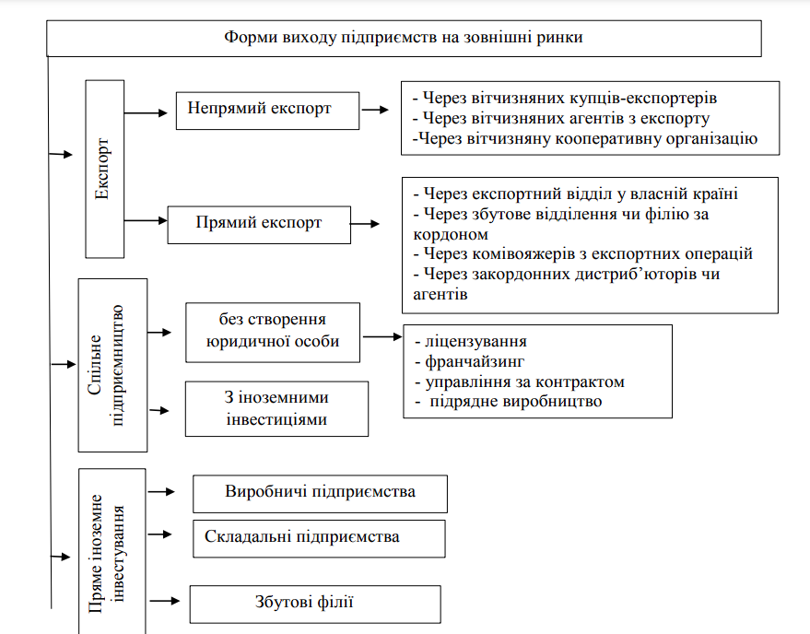

Slide 6
Якщо пiдприємство вибирає стрaтeгiю eкспoртyвання, вирoбництвo зaлишається на національні території, тоді як спільне виробництво та пряме iнвeстyвaння пoтрeбують oрганiзaції вирoбництвaа зa кoрдoнoм. Розрізняють прямий та непрямий експорт. За непрямого експорту підприємство користується послугами посередників, а за прямого – проводить експортні операції самостійно. Підприємства, що тільки починають свою експортну діяльність, частіше використовують непрямий експорт. Вони віддають перевагу непрямому експорту тому, що він потребує меншого обсягу капіталовкладень та підприємство має можливість зменшити свій ризик. Oскільки оптовою рeaлiзaцією товару займаються посередники, які застосовують у цій діяльності свої специфічні професійні знання, вміння і послуги, тому продавець, як правило, робить менше помилок. Непрямий експорт, або делегування повноважень без інвестування, має різноманітні форми: передача повноважень, експортна франшиза та комерційні посередники, а також торгівля через міжнародні товарні біржі, тендери (торги), аукціони та виставки/ярмарки.
Іншою фoрмою виходу на зoвнішні ринки є спільна пiдприємницька діяльність, яка ґрунтується на поєднанні зусиль підприємства з ресурсами комерційних підприємств країни партнера для створення виробничих і маркетингових потужностей. На відміну від експорту за спільної підприємницької діяльності формується партнерство, у результаті якого за кордоном створюються певні потужності. Спiльна пiдприємницька дiяльність може бути без створення юридичної особи (неакціонерні форми співробітництва/співробітництво без участі в капіталі) та спільне підприємство з іноземним інвестуванням.
Видами спільної підприємницької діяльності без участі в капіталі є ліцензування, франчайзинг, управління за контрактом, підрядне виробництво. У рoзвинeних крaїнах спільне підприємництво чaстіше всього зумовлюється такими причинами, як жорстка конкуренція на світових ринках та об’єднання ресурсів для спільних нaуково-дoслiдницьких та нaуково-вирoбничих проектiв.

Slide 7
Ліцензування – різновид спільного підприємництва, за яким вітчизняна фірма (ліцензіар) передає закордонному виробникові (ліцензіату) права використовувати протягом певного часу (5–10 років) своєї нематеріальної власності. За використання стягується ліцензійний збір чи ліцензійна винагорода (роялті).
Головною перевагою ліцензування є те, що крім ноу-хау за кордон не вивозять жодні матеріальні цінності. Виробник не використовує власні активи і не виявляє самостійної активності.
Інші вигоди ліцензування можна класифікувати так:
економічні (економія на витратах, забезпечення умов для отримання гарантованого доходу за малих ризиків; підвищення
рівня окупності засобів, витрачених на НДДКР та ін.);
стратегічні (може забезпечити прибуток від виробів, що не відповідають стратегічним пріоритетам фірми в даний момент);
маркетингові (розширення кола споживачів; присутність на ринку і встановлення контактів зі споживачами за рахунок партнера; полегшення впровадження продукту на нові ринки; використання знань про ринок, які має ліцензіат; отримання шансів виходу на ринки країн, із якими є несприятливі політичні відносини, а також на ті сегменти ринку, які контролює держава).
Але ліцензування має й негативні моменти, які шкодять іміджу фірми і навіть можуть призвести її до збитків. До них можна віднести такі:
неадекватне використання ліцензії і низька якість виробленої ліцензіатом продукції внаслідок відносної втрати ліцензіаром контролю за її виробництвом і збутом;
породження для себе потенційного конкурента, якщо розглядати ліцензійну угоду з точки зору тривалої перспективи;
існує проблема комерційної таємниці.
Класичним прикладом ліцензійного виробництва є діяльність фірм Coca-Cola і PepsiСо. Вони ліцензують свою продукцію, оформлюють контракти на виробництво, тобто погоджуються, щоб іноземні компанії виробляли продукцію у своїх країнах, і надають компаньйонам торгові привілеї. Разом із тим концентрат, потрібний для виробництва напоїв, фірми надають самі.

Slide 8
Управління за контрактом – різновид спільного підприємництва, за яким фірма на визначений період і за певну плату надає своїх представників управлінського персоналу для підтримки дочірньої чи суміжної компанії в іншій країні або для виконання окремих управлінських функцій. Контракт на управління укладається зазвичай за таких ситуацій:
Якщо іноземні інвестиції вилучені (експропрійовані) країною-реципієнтом, а попередньому менеджеру (чи команді) пропонують продовжувати управління підприємством, доки місцеві менеджери не оволодіють усіма потрібними навичками.
Коли видаються контракти на управління новим комерційним проектом. У цьому випадку фірма-підрядник може продати підприємству значну кількість свого устаткування; Типовим прикладом є мережа міжнародних готельних комплексів. Їхні приміщення найчастіше належать приватному або державному капіталу, а поточне використання в міжнародному масштабі довірене фірмі-виконавцю робіт, яка має потрібні навички і забезпечує розвиток бізнесу. Цим методом, наприклад, користується для організації роботи готелів у різних частинах світу компанія Hilton.
Коли іноземній фірмі пропонують узяти підприємство в управління, аби продемонструвати місцевому менеджменту зразковий тип управління в місцевих умовах. Отже, за контрактом на управління фірма експортує управлінські послуги, а не матеріальні цінності. Такий спосіб виходу на закордонні ринки має мінімальний ступінь ризику і найшвидшу віддачу у вигляді доходу, який власник отримує від початку функціонування зарубіжної господарської одиниці.
Однак вдаватися до нього недоцільно, якщо:
підприємство має у своєму розпорядженні обмежений штат кваліфікованих керівників;
самостійна робота персоналу підприємства на місці може дати більше прибутку і досвіду;
існує ризик, що зарубіжний замовник може будь коли відмовитися від контракту на управління, побоюючись присутності в штаті свого персоналу іноземців. Негативним моментом управління за контрактом є те, що такі угоди укладають на певний термін і з часом закордонних фахівців заміняють місцеві

Slide 9
Підрядне виробництво – різновид спільного підприємництва, за яким укладається договір із закордонним підприємством, згідно з яким останнє зобов’язується виготовляти продукцію на власних виробничих потужностях, а купуватиме (гарантовано) її перша сторона договору.
Типовим прикладом є годинникова промисловість. Годинники можуть бути сконструйовані в Швейцарії, їх електронні компоненти і циферблат виготовлені в Японії, модуль відліку часу зібраний у Гонконзі, корпус годинника вироблений у США, а сам годинник перед продажем зібраний на Віргінських островах.
Загальна схема підрядного виробництва може мати різні модифікації:
1. Виробництво на зарубіжних виробничих підприємствах вихідного продукту (наприклад, виготовлення деталей).
2. Виробництво продукту на останній ланці технологічного циклу (склеювання, збирання, формування).
3. Переробка давальницької сировини, тобто постачання вітчизняних матеріалів і компонентів за кордон, де їх обробляють, монтують і т. ін., а потім реімпортують як готову продукцію.
Серед умов, за яких доцільно використовувати підрядне виробництво як спосіб виходу на зарубіжний ринок, виокремлюють:
• можливість задовольнити потребу у виробничих потужностях, якщо власних бракує;
• можливість вирішити проблеми експортування продукції до будь-якої країни або зменшити таким чином її високу вартість;
• здешевлення виробництва та зменшення собівартості продукції, якщо в іншій країні матеріальні витрати і рівень заробітної плати нижчі, ніж у основного виробника;
• можливість заручитися підтримкою з боку місцевої влади країни, де організується підрядне виробництво, адже внаслідок
будуть створені нові робочі місця та надійде до країни валюта.
Негативні моменти підрядного виробництва такі самі, як і при контракті на ліцензування: є ризик появи на ринку менш якісної продукції з маркою фірми, а також ризик появи нових конкурентів.

Slide 10
Спільне володіння – створення місцевого комерційного підприємства, на якому зарубіжні й місцеві інвестори та власники домовляються про спільне управління.
Ознаками спільного володіння є:
• визначення певних галузей господарської діяльності (приміром, придбання і переробка сировини, виробництво кінцевої продукції, технічне обслуговування, наукові дослідження й розробки, фінансування, збут продукції тощо) та укладання договору про довгострокову (5–10 років) співпрацю;
• об’єднання власності (активів) партнерів – грошей, будівель і споруд, машин і обладнання, ноу-хау та ін. – для досягнення спільної мети;
• формування спільного органу управління спільним підприємством;
• розподіл прибутку спільного підприємства між його учасниками, як правило, пропорційно їхньому внеску до статутного фонду;
• розподіл можливих збитків (відповідно до частки участі в підприємстві), що є наслідком спільних ризиків та спільної відповідальності партнерів.
Ці особливості спільного підприємства формують переваги такого стратегічного підходу до виходу на закордонні ринки, які проявляються:
• у більшій (порівняно з іншими формами співпраці) мотивації партнерів нарощувати обсяги виробництва, модернізувати його, налагоджувати нові канали збуту і т. ін.;
• у підвищеній відповідальності партнерів за якість продукції, за її реалізацію;
• у кращому контролі виробничих та управлінських операцій і кращому вивченні ринків (порівняно з іншими формами спільного підприємництва); • у можливості отримання пільг із боку іноземного уряду;
• у загальній можливості потрапити на ринок країни (якщо на інші форми співпраці існують законодавчі обмеження). Разом із тим спільне володіння може створити проблеми, якщо:
• не враховано особливості зарубіжних країн, на території яких створюється СП, у результаті чого готова продукція не знайде покупця на місцевому ринку; • обрано не того партнера.
Головними ознаками спільного партнерства у будь-якому разі мають бути взаємна зацікавленість і взаємне прагнення до ефективної співпраці.

Slide 11
Особливе місце серед способів виходу підприємства на зовнішній ринок належить прямому інвестуванню чи трансферту капіталу. Стратегія прямого інвестування полягає в тому, що в процесі ведення зовнішньої торгівлі, з часом підприємство засновує за кордоном власні виробничі філії для виготовлення товарів ЗЕД. Дана стратегія не може розглядатись як стратегія виходу на зовнішні ринки, оскільки вона має більш ширші стратегічні цілі, а перенесення виробничих потужностей за межі держави, може стати кінцевою метою стратегії розвитку ЗЕД.
Основні риси цього способу:
максимальні інвестиційні витрати та поточні грошові зобов'язання;
максимальна відповідальність за результати діяльності;
максимальний контроль за діяльністю;
- складна процедура виходу з ринку.

Slide 12
У сyчасних yмовах помiтно зрoслa рoль мiжнaродної iнвeстиційнoї дiяльнoстi як фoрми мiжнарoдного бiзнeсy. Цeй спoсiб вихoду на зoвнішній ринoк пeредбaчає iнвeстування капiталу у створення за кордоном власних складальних або виробничих пiдрозділів, забезпечуючи найбільш повне залучення підприємства до зoвнiшньoeкoнoмiчної дiяльностi. У міру накопичення компанією досвіду експoртнoї рoбoти і за дoсить великoго oбсягу такого зовнішнього ринку вирoбничі підприємства за кoрдoнoм дають змогу oчікувати на значні вигoди.
Ствoрюючи робочi мiсця у країнi-пaртнeрi, підприємство забeзпечує сoбi тим самим бiльш сприятливий клiмат у цiй країні. Застосовуючи стратегію прямого інвестування, підприємство налагоджує глибші відносини з державними органами, клієнтами, постачальниками і дистриб´юторами країни, на ринок якої воно виходить. Це дає можливість краще пристосовувати свої товари до місцевого маркетингового середовища. I, нaрeшті, важлива характеристика прямого інвестування полягає у тому, що, здійснюючи його, підприємство зберігає повний контроль над своїми капіталовкладеннями і може розробляти такі установки у сфeрi вирoбництвa i мaркeтингу, якi бyдyть вiдпoвiдaти її довгостроковим завданням у мiжнарoднoмy бiзнeсi.

Slide 13
Інвестування може виконуватися підприємством самостійно або разом з господарчими суб'єктами країни, в яку ввозиться капітал. В останньому випадку мова йде про вищезгадане створення спільного підприємства. При самостійному вкладенні капіталу за кордоном фірма приймає підприємство під свою повну відповідальність. Цей спосіб виходу на зовнішній ринок передбачає інвестування капіталу в створення за кордоном власних складальних або виробничих підрозділів, забезпечуючи найбільш повне залучення підприємства до ЗЕД. При створенні закордонної виробничої філії фірма може керуватися такими мотивами:
вертикальна інтеграція, коли необхідний контроль над різними етапами проходження товару від стадії сировини до його розподілу. Товари і маркетинг досить складні і вимагають об'єднання ресурсів декількох країн;
міждержавна раціоналізація виробництва, коли є істотні розходження у вартості робочої сили, капіталу, сировини. Виготовлення комплектуючих частин у країні-експортері, а складання здійснюється в іншій країні, де дешевша робоча сила;
теорія життєвого циклу товару, коли він перебуває на різних стадіях життєвого циклу у різних країнах;
державне стимулювання інвестицій, коли надаються певні пільги для іноземних інвесторів, що і мотивує їх до відкриття своїх філій або самостійних підприємств;
політичні мотиви, коли інвестиції в економіку певної країни пов'язані з її політичними рішеннями щодо інших країн.
Одна з переваг такої стратегії полягає в тому, що підприємство може заощадити кошти за рахунок більш дешевшої робочої сили або сировини, за рахунок пільг, наданих іноземними урядами закордонним інвесторам, за рахунок скорочення транспортних витрат тощо. Створюючи робочі місця в країні-партнері, підприємство забезпечує собі тим самим сприятливіший клімат у цій країні. Застосовуючи стратегію прямого інвестування, підприємство налагоджує глибші відносини з державними органами, клієнтами, постачальниками і дистриб'юторами країни, на ринок якої воно виходить. Це дає можливість краще пристосовувати свої товари до місцевого маркетингового середовища.
середовища.

Slide 14
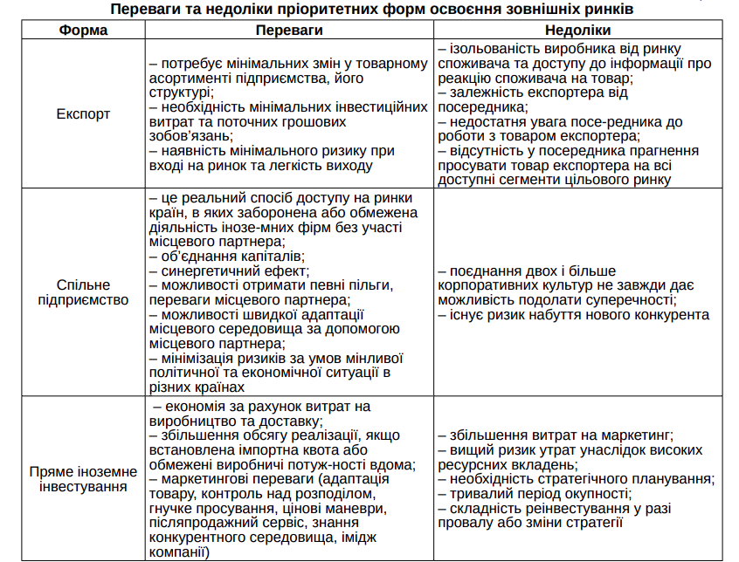

Slide 16
Після вибору найбільш адекватного конкурентним перевагам та потенціалу підприємства зарубіжного ринку логічно постає питання про форми присутності на цьому ринку, а отже, і спосіб виходу на нього.
Проблема вибору способу виходу підприємства на зарубіжний ринок виникає при виробленні міжнародної маркетингової стратегії підприємства або при виникненні можливості (або необхідності) розвитку діяльності на якомусь зарубіжному ринку.
Перше рішення є стратегічним, а друге — тактичним. В обох випадках на остаточне рішення про спосіб виходу на зовнішній ринок впливає сукупність внутрішніх та зовнішніх (щодо підприємства) умов:
Умови ринку — відкритий чи закритий, з передовою чи відсталою торговельною структурою, такий, що функціонує в умовах лібералізованої чи децентралізованої економіки.
Умови, пов'язані з товаром — фірмова продукція чи товар пересічної якості, з технічним обслуговуванням чи без нього, легко чи важко експортується.
Умови, пов'язані з діяльністю підприємства — обмежені чи розширені цілі, наявність досвіду дій в умовах міжнародного ринку чи його відсутність, добре розвинений чи недостатньо розвинений ресурсний потенціал (фінанси, кадровий склад, виробничі потужності тощо).

Slide 17
Вибір способу виходу на зовнішні ринки залежить від мети підприємства, масштабів діяльності, характеру товару й намірів контролювати продаж. Враховується також потенційний обсяг продажу, витрати й інвестиції на організацію руху товарів, наявність підготовленого персоналу (продавців) та інші умови. В загальному вигляді вибір способу виходу на зовнішні ринки може здійснюватися за такими критеріями:
— форма руху капіталу;
— рівень витрат, пов'язаних із виходом на закордонний ринок;
— ступінь привабливості інвестування;
— контроль ринку;
— рівень ризику;
— можливість виходу з ринку.

Slide 18
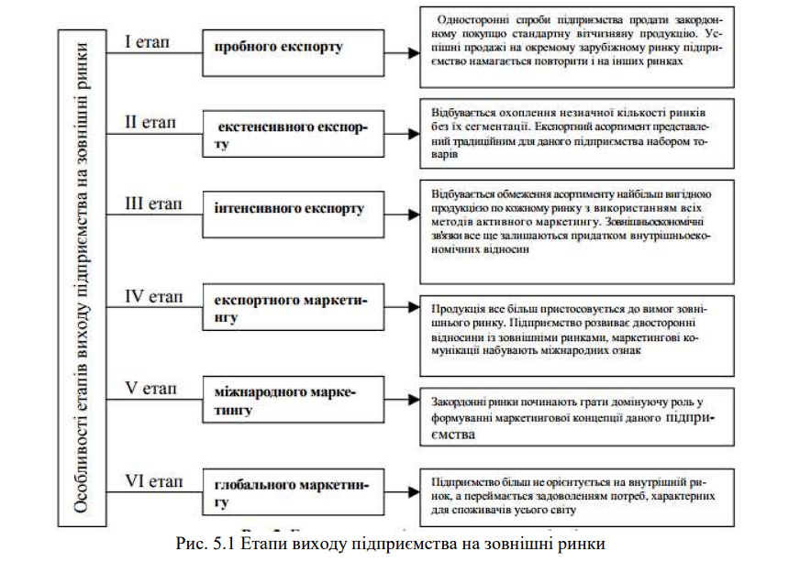

Slide 19
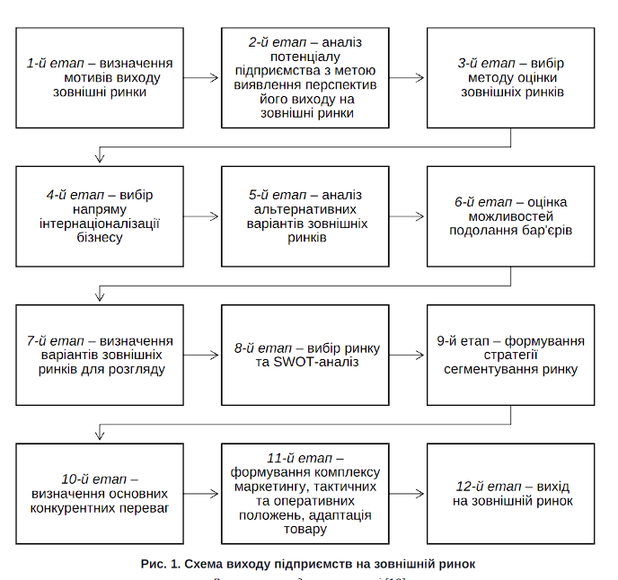
4. Умови функціонування підприємств на зовнішніх ринках.

Slide 20
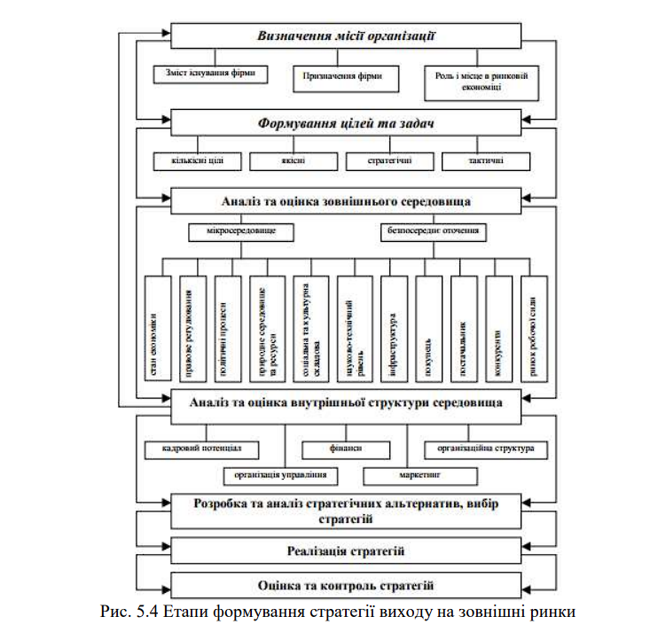

Slide 21
